Slide 1
コンポーネント処理記述 記述ガイド
QPIT Guides and Templates

Slide 2
当ガイドについて
当資料の目的
  分析モデルおよび設計モデルにおける各コンポーネント処理記述、およびコンポーネント責務一覧の作成方法について説明する。
適用範囲
  分析モデルおよび設計モデルの作成作業。
対象読者
  分析モデルおよび設計モデルにおける各コンポーネントを設計する担当者。
前提スキル
  コンポーネント・ベース設計(分析モデルおよび設計モデルの作成)に関する基本的な知識を有していること。
関連資料
  QPIT Guides and Templates全体概要
  ネーミング・ルール
  コンポーネント処理記述テンプレートおよびサンプル
  コンポーネント責務一覧テンプレートおよびサンプル
  ワーク・プロダクト品質検証ツール利用ガイド、ワーク・プロダクト品質検証ルール一覧
商標
  IBM、IBMロゴ、ibm.com、Rationalは、世界の多くの国で登録されたIBM Corp.の商標である。他の製品名およびサービス名等は、それぞれIBMまたは各社の商標である場合がある。現時点でのIBM商標リストについては www.ibm.com/legal/copytrade.shtml を参照のこと。

Slide 3
変更履歴
# | バージョン | 変更日 | 変更者 | 変更内容
01 | 1.0.0 | 2012/07/20 | IBM | 初版 コンポーネント処理記述 記述ガイド コンポーネント責務一覧テンプレートおよびサンプル コンポーネント処理記述テンプレートおよびサンプル SQL一覧テンプレートおよびサンプル
02 | 1.0.1 | 2012/10/05 | IBM | ワーク・プロダクト・テンプレート仕様変更にともない以下を修正 コンポーネント処理記述 記述ガイド コンポーネント責務一覧テンプレートおよびサンプル 記述項目「行削除」を追加 以下を修正 コンポーネント処理記述テンプレートおよびサンプル
03 | 1.1.0 | 2012/12/14 | IBM | ワーク・プロダクト・テンプレートの仕様の見直しにともない以下を変更 コンポーネント処理記述ガイド インターフェース仕様、ファイル仕様、帳票仕様の変更に対応し、「処理内容」欄の記述方法を変更 コンポーネント責務一覧の作成単位を変更 コンポーネント処理記述テンプレートおよびサンプル 記述項目「データ構造名およびデータ項目名(日本語名)」「データ構造名およびデータ項目名(英語名)」を、それぞれ「データ構造名およびデータ項目名(日本語)」「データ構造名およびデータ項目名(英語)」に変更 サンプル追加（画面共通処理記述サンプルを統合） 以下を修正 コンポーネント責務一覧 サンプル

Slide 4
目次
当ガイドの前提・注意
  1.1 当ガイドのスコープ
  1.2 前提となる入力
  1.3 外部ワーク・プロダクトとの関係
コンポーネント責務一覧 記述ガイド
  2.1 コンポーネント責務一覧 基本ルール
  2.2 記述内容および記述ルール
    2.2.1 ワーク・プロダクト ヘッダー
    2.2.2 コンポーネント責務一覧
    2.2.3 コンポーネント責務一覧のツールによる生成
コンポーネント処理記述 記述ガイド
  3.1 コンポーネント処理記述 作成対象
  3.2 コンポーネント処理記述 基本ルール
  3.3 記述内容および記述ルール
    3.3.1 ワーク・プロダクト ヘッダー
    3.3.2 コンポーネント概要
    3.3.3 処理記述
    3.3.4 入力項目一覧シート
    3.3.5 出力項目一覧シート
  3.4 処理記述 記述ルール詳細
    3.4.1 処理内容 - 処理構造
    3.4.2 処理内容 - コンポーネント責務の呼び出し
    3.4.3 処理内容 - データ・マッピング
    3.4.4 処理内容 - データの受け取りと参照ラベル定義
    3.4.5 処理内容 - 値の参照
    3.4.6 処理内容 - ビジネス・ルールおよび
    メッセージの参照
    3.4.7 処理内容 - SQLの呼び出し
    3.4.8 処理内容 - インターフェースの呼び出し
    3.4.9 処理内容 - 帳票の呼び出し
    3.4.10 処理内容 - ファイル操作
    3.4.11 処理内容 - コンポーネント責務の出力
    3.4.12 処理内容 - 例外の発生
    3.4.13 処理内容 - 記述上のヒント
  3.5 入力項目一覧および出力項目一覧 記述ルール詳細
  3.5.1 データ構造名およびデータ項目名
ツールによる品質検証

Slide 5
1.1 当ガイドのスコープ
当ガイドでは、コンポーネント処理記述の記述方法について説明する。
ワーク・プロダクト |  | UMFワーク・プロダクトとの対応 | 当ガイドの対応 | テンプレート およびサンプル | 備考
分析モデル |  | ART0515 コンポーネント・モデル | × | ○(RSA^{※1}) | 当該ワーク・プロダクトはGAM^{※2}の「RSAモデル テンプレートおよびサンプル」として提供^{※3}。
 | コンポーネント間シーケンス図 | ART0515 コンポーネント・モデル | × | ○(RSA^{※1})
 | コンポーネント(クラス)図 | ART0515 コンポーネント・モデル | × | ○(RSA^{※1})
 | インターフェース仕様図 | ART0516 コンポーネント仕様 | × | ○(RSA^{※1})
 | コンポーネント処理記述 | ART0516 コンポーネント仕様 | ○ (当ガイド) | ○ (Excel)
設計モデル |  | ART0518 コンポーネント設計 | × | ○(RSA^{※1}) | 当該ワーク・プロダクトはGAM^{※2}の「RSAモデル テンプレートおよびサンプル」として提供^{※4}。
 | コンポーネント内部クラス図 | ART0518 コンポーネント設計 | × | ○(RSA^{※1})
 | コンポーネント内部シーケンス図 | ART0518 コンポーネント設計 | × | ○(RSA^{※1})
 | コンポーネント処理記述 | ART0518 コンポーネント設計 | ○ (当ガイド) | ○ (Excel) | 分析モデルの「コンポーネント処理記述」と同一。
コンポーネント責務一覧 |  |  | ○ (当ガイド) | ○ (Excel)
※1 RSAは、Rational Software Architect の略称。以降のページでも同様。
※2 GAMは、当アセットの構成要素である「Guides for Application Modeling」 の略称。
※3 GAMを利用した分析モデルの作成方法については、GAMの「分析モデル作成ガイド」参照。
※4 GAMを利用した設計モデルの作成方法については、GAMの「設計モデル作成ガイド」参照。

Slide 6
1.2 前提となる入力(1)
当ガイドでは、コンポーネント処理記述を記述する際の前提として下記を想定している。
ワーク・プロダクト | 作成レベル
コンポーネント・モデル (分析モデル) | 記述対象のコンポーネントについて： コンポーネントが提供する機能の凝集性、結合度等の観点から、コンポーネントがサブシステムにグルーピングされていること。 コンポーネント種別(コントロール/エンティティー/共通機能)、大まかな責務と主要な属性、コンポーネント間の関連についてモデル上で分析済みであること。
論理データ・モデル^{※1} | コア・エンティティーが識別され、データ・モデル内のエンティティーのサブシステムが識別されていること。 主要なデータ項目が定義され、エンティティー、キー、データ項目の定義情報(論理的な型や長さなど)が作成されていること。 ユースケース・モデル作成の過程で新たに発見、修正されたエンティティーやデータ項目が反映されていること。 関連エンティティーを利用して、多対多の関連が1対多の関連に解決されていること。 候補キーが特定され、候補キーの中から基本キー項目が選択されていること。
ビジネス・ルール記述 | ユースケース・モデルで識別されている全てのビジネス・ルール記述が記載されていること。 ビジネス・ルールで使用されるデータがエンティティーの属性(データ項目)レベルで把握されている。
※1 設計モデルに対応するコンポーネント処理記述を作成する際には、物理データ・モデルと整合性が取れている必要がある。

Slide 7
1.2 前提となる入力(2)
当ガイドでは、コンポーネント処理記述を記述する際の前提として下記を想定している。(続き)
ワーク・プロダクト | 作成レベル
アーキテクチャー・テンプレート | 以下に示すようなテンプレートが提供されていること。 レイヤーの分け方、コンポーネント種別、処理パターンごとのコンポーネント間の依存関係のルール。 コンポーネントに対する設計パターン。 データ永続化のメカニズム、トランザクション制御の方針。 例外処理の方針。 利用するアプリケーション・フレームワーク、ツールの説明と適用方法。
インターフェース仕様^{※1} | 開発対象外の他システムとのインターフェースおよびサブシステム間のインターフェースが全て洗い出されており、それぞれの接続方式(FTP、MQ、Webサービスなど)も決まっていること。
帳票仕様^{※1} | 開発対象である帳票が全て識別されていること。
標準化ガイド | サブシステムID、SQL ID、インターフェースID、ファイルID、帳票ID、メッセージIDのネーミング・ルール、および処理記述で使用する動詞のネーミング・ルールが決まっていること。
※1 これらのワーク・プロダクトは、コンポーネント処理記述の作成と並行して作成することを想定しているため、コンポーネント処理記述作成時点で完成している必要はない。

Slide 8
1.3 外部ワーク・プロダクトとの関係(1)
関連するワーク・プロダクトを下表に示す。
  コンポーネント処理記述は、下記の関連ワーク・プロダクトと並行して記述される。
  当ガイドの記述ルールに従ってコンポーネント処理記述を記述することで、下記の関連ワーク・プロダクトを対象に、ツールによる整合性チェックを実施することが可能になる。(詳細は「4. ツールによる品質検証」を参照)
関連ワーク・プロダクト一覧(1)
ワーク・プロダクト | UMFワーク・プロダクトとの対応 | 関連 | ツールによるチェック対象
コンポーネント・モデル (分析モデル) | ART0515 コンポーネント・モデル | コンポーネント処理記述において記述および参照されているコンポーネントおよび責務が定義されている。 | ○
ビジネス・ルール仕様 | ART0505 ビジネス・ルール | コンポーネント処理記述から参照されるビジネス・ルールが定義されている。 | ○
画面仕様 | APP148 UI設計仕様書 | 画面イベント処理記述から参照されるコンポーネント責務が定義されている。 | ×^{※2}
帳票仕様 | APP027 帳票仕様書 | コンポーネント処理記述から参照される帳票が定義されている。 | ○
インターフェース仕様 | APP030 インターフェース仕様 | コンポーネント処理記述から参照されるインターフェースが定義されている。 | ○
ファイル仕様 | ART0519 データ・モデル | コンポーネント処理記述から参照されるファイル仕様が定義されている。 | ○
※1 画面仕様からの参照のため、コンポーネント処理記述に対するツールによるチェックは行わない。

Slide 9
1.3 外部ワーク・プロダクトとの関係(2)
関連ワーク・プロダクト一覧(2)
ワーク・プロダクト | UMFワーク・プロダクトとの対応 | 関連 | ツールによるチェック対象
データ・ディクショナリー | ART0519 データ・モデル | コンポーネント処理記述から参照されているデータ項目がデータ・ディクショナリーに定義されている。 | ○
テーブル定義 | ART0519 データ・モデル | コンポーネント処理記述から参照されているテーブルが定義されている。 | ○
コード定義 | ART0519 データ・モデル | コンポーネント処理記述から参照されているコードが定義されている。 | ○
メッセージ一覧 | APP148 UI設計仕様書 | コンポーネント処理記述から参照されるメッセージが定義されている。 | ○
SQL一覧 | APP114 プログラム・モジュール仕様書 | コンポーネント処理記述から参照されるSQLが定義されている。 | ○

Slide 10
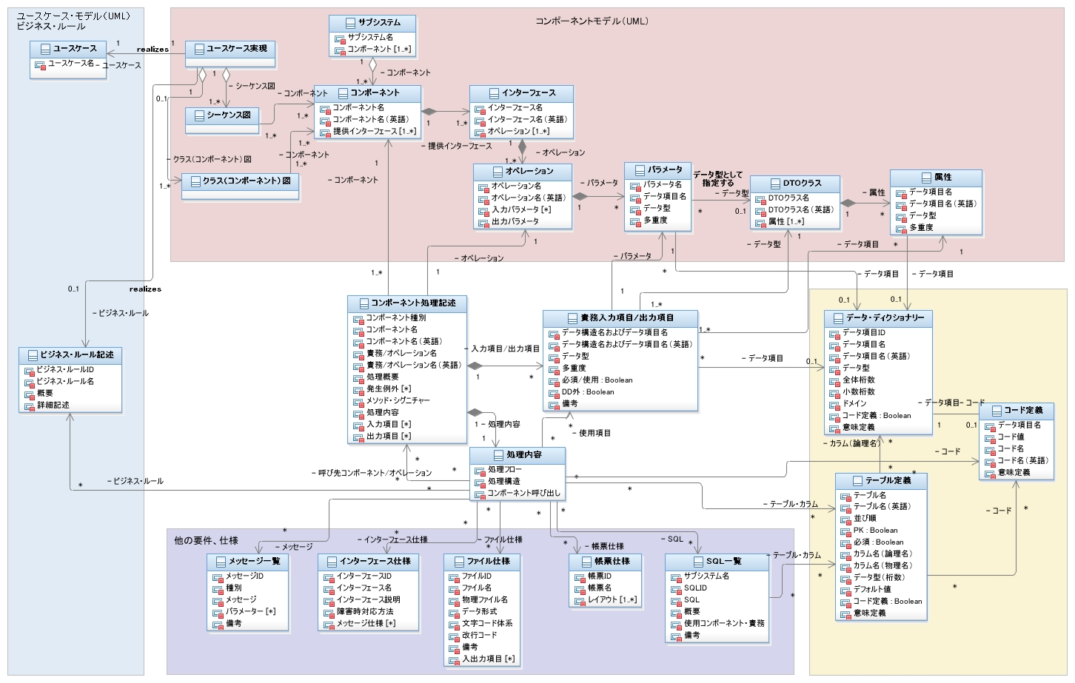
1.3 外部ワーク・プロダクトとの関係(3)
「コンポーネント処理記述」として作成する範囲
※1 関連図では、主要な記述項目以外の項目は省略されている場合がある。

Slide 11
2.1 コンポーネント責務一覧 基本ルール^{※1}
ファイル関連
  コンポーネント責務一覧ファイルの単位
    システム単位またはサブシステム単位に作成する。
  コンポーネント責務一覧ファイル名
    システム単位の場合： 「CM000_コンポーネント責務一覧.xls」
    サブシステム単位の場合： 「CMXXX_コンポーネント責務一覧.xls」
      CM(固定)：ファイルの識別子
      XXX：サブシステムID^{※2}
  コンポーネント責務一覧シート名
    「コンポーネント責務一覧」
  コンポーネント責務一覧ファイルのカスタマイズ
    既存のシート名、列タイトル名を変更しないこと。
基本記述ルール^{※3}
  フォントは「MS ゴシック 11pt」。
  英数字は、半角で記述すること。
  文章で記述する部分(処理概要列)は、文末に「。」を記述すること。
※1 「2.2.3 コンポーネント責務一覧のツールによる生成」に記述した方法によってコンポーネント責務一覧を作成した場合は、上記のうち、ファイルの単位およびファイル名に関するルールのみが適用される。
※2 サブシステムのIDのネーミング・ルール詳細は、「ネーミング・ルール」を参照。
※3 これらの基本記述ルールは品質検証ツールによるチェック対象外である。

Slide 12
2.2.1 記述内容および記述ルール(ワーク・プロダクト ヘッダー) ^{※1}
1
4
5
2
6
7
3
8
9
No. | 記述項目 | 必須 | 記述内容および記述ルール
1 | プロジェクト名/システム名 | ○ | プロジェクト名およびシステム名を記述する。
2 | ドキュメントID | ○ | ドキュメントを一意に識別するための情報を記述する。
3 | ドキュメント名 | ○ | 当ドキュメントのワーク・プロダクト名「コンポーネント責務一覧」を記述する。
4 | 工程名 | ○ | 当ドキュメントを最終更新した際の工程名を記述する。
5 | バージョン | ○ | 当ドキュメントのバージョンを記述する。
6 | 作成者 | ○ | 当ドキュメントの作成者を記述する。 [変更履歴]シートと整合性をとる必要がある。
7 | 作成日 | ○ | 当ドキュメントの作成日を記述する。 [変更履歴]シートと整合性をとる必要がある。
8 | 更新者 |  | 当ドキュメント(Excelブック全体)の最終更新者を記述する。 [変更履歴]シートと整合性をとる必要がある。
9 | 更新日 |  | 当ドキュメント(Excelブック全体)の最終更新日を記述する。 [変更履歴]シートと整合性をとる必要がある。
※1 「2.2.3 コンポーネント責務一覧のツールによる生成」に記述した方法によってコンポーネント責務一覧を作成した場合は、当記述内容および記述ルールを適用しない。

Slide 13
2.2.2 記述内容および記述ルール(コンポーネント責務一覧) ^{※1}
0
1
2
3
4
5
6
7
No. | 記述項目 | 必須 | 記述内容および記述ルール
0 | (予備項目) |  | プロジェクト使用領域。 項番やIDを付与したい場合などに利用するための列。必要に応じて利用する。
1 | コンポーネント種別 | ○ | コンポーネント種別を記述する。 [参考]コンポーネント種別(コントロール/エンティティー/共通機能など)はアーキテクチャ－・テンプレートにて定義されるものとする。
2 | コンポーネント名(日本語) | ○ | 分析モデル上のコンポーネント名と整合性のとれたコンポーネントの日本語名を記述する。 _(半角アンダースコア)は使用しないこと。 [参考] コンポーネント名のネーミング・ルールはプロジェクトで定めるものとする。
3 | コンポーネント名(英語) | ○ ^{※2} | 分析モデル上のコンポーネント名と整合性のとれたコンポーネントの英語名を記述する。
4 | 責務/オペレーション名(日本語) | ○ | 分析モデル上のコンポーネント名と整合性のとれたコンポーネントの責務/オペレーションの日本語名を記述する。 「_」(半角アンダースコア)は使用しないこと。
5 | 責務/オペレーション名(英語) | ○ ^{※2} | 分析モデル上のコンポーネント名と整合性のとれたコンポーネントの責務/オペレーションの英語名を記述する。
6 | 処理概要 |  | コンポーネントの責務の概要を数行程度で簡潔に記述する。
7 | 行削除 |  | コンポーネントの責務が削除になった場合には、「Y」を記述する。(デフォルトはブランク)
※1 「2.2.3 コンポーネント責務一覧のツールによる生成」に記述した方法によってコンポーネント責務一覧を作成した場合は、当記述内容および記述ルールを適用しない。
※2 当初から記述する必要はないが、コーディング開始時には必須となる。

Slide 14
2.2.3 コンポーネント責務一覧のツールによる生成
GTAM^{※1} で提供しているツールを利用して、RSA上で作成した分析モデル/設計モデルからコンポーネント責務一覧を自動生成し、 「4. ツールによる品質検証」での入力として使用することが可能である。この場合の留意点は以下の通り。
作成方法
  GTAMの「モデル要素一覧エクスポート・インポート ツール」を使用し、分析モデル/設計モデル(RSAモデルファイル)から、モデル要素の一覧をExcelファイルにエクスポートすることによって作成する。
    手順の詳細についてはGTAMのドキュメント参照。
基本ルール
  ファイルの単位およびファイル名は、 「2.1 コンポーネント責務一覧 基本ルール」に記述されたルールに従う。
    「2.1 コンポーネント責務一覧 基本ルール」に記述されたその他のルールは適用しない。
  出力されたファイルは、カスタマイズせずにそのまま「4. ツールによる品質検証」での入力として使用することができる。
    「ワーク・プロダクト ヘッダー」シートを作成する必要はない。
    「コンポーネント一覧」および「メソッド一覧シート」以外のシートおよびマクロは削除してもよい。^{※2}
  「4. ツールによる品質検証」においては、生成されたシートのうちの「コンポーネント一覧」および「メソッド一覧」シートのみを使用する。これらのシートの列は以下のように読み替えて使用される。他の列は使用しない。
シート名 | 列名 | 品質検証時の解釈
コンポーネント一覧 | コンポーネント名 別名 | 「コンポーネント名」と「別名」のいずれか一方を「コンポーネント名(日本語)」、他方を「コンポーネント名(英語名)」として解釈する。
メソッド一覧 | 所属要素名 | 「コンポーネント名(日本語)」と「コンポーネント名(英語)」のいずれか一方として解釈する。
 | メソッド名 別名 | 「メソッド名」と「別名」のいずれか一方を「責務/オペレーション名(日本語)」他方を「責務/オペレーション名(英語)」として解釈する。
※1 GTAM (Guide and Toolkit for Application Modeling) は、UMLモデリングを使ったアプリケーション開発を行うプロジェクトにおいて、ユースケースからアプリケーションの分析・設計を行う作業の標準化、品質向上、工数削減をサポートするためのIBM GBSアセットの総称。
※2 コンポーネント責務一覧サンプル(RSAモデル版)は、「コンポーネント一覧」および「メソッド一覧」シート以外のシートの削除および全てのマクロの削除を行った状態で提供されている。

Slide 15
3.1 コンポーネント処理記述 作成対象
コンポーネント処理記述作成の対象となるコンポーネントは、「アーキテクチャ－・テンプレート」などにより、事前に定義されるものとする。
  作成対象となるコンポーネント種別の例：
    受信バウンダリー
    送信バウンダリー
    オンライン処理コントロール
    バッチ処理コントロール
    エンティティー
    ビジネス・ルール
    共通機能

Slide 16
3.2 コンポーネント処理記述 基本ルール
ファイル関連
  コンポーネント処理記述の作成単位
    コンポーネントの責務単位に作成する。
  コンポーネント処理記述のファイル名
    「CM<XXX>_<コンポーネント名>_<責務名>_コンポーネント処理記述.xls」
      <XXX>： サブシステムID(各プロジェクトで設定)
      例： CMOMB_受注登録制御_受注を登録する_コンポーネント処理記述.xls
    なお、コンポーネントは分析・設計途中に変更される可能性が高いため、コンポーネントIDは付与しないことを推奨する。
  Excelファイルのシート
    既存のシート名、列タイトル名を変更しないこと。
    ※ツールによる検証においてシート名を参照するため。
基本記述ルール^{※1}
  フォント・サイズ： 11ポイント
  英数字は、半角で記述すること。
  文章で記述する部分は、文末に「。」を記述すること。
    制御構文キーワード「IF…」、「ELSE IF」…、「ELSE IF」の文中については不要とする。
  動詞については、ネーミング・ルールに従う。
※1 これらの基本記述ルールは品質検証ツールによるチェック対象外である。

Slide 17
3.3.1 記述内容および記述ルール(ワーク・プロダクト ヘッダー)
1
4
5
2
6
7
3
8
9
No. | 記述項目 | 必須 | 記述内容および記述ルール
1 | プロジェクト名/システム名 | ○ | プロジェクト名およびシステム名を記述する。
2 | ドキュメントID | ○ | ドキュメントを一意に識別するための情報を記述する。
3 | ドキュメント名 | ○ | 当ドキュメントのワーク・プロダクト名「コンポーネント処理記述」を記述する。
4 | 工程名 | ○ | 当ドキュメントを最終更新した際の工程名を記述する。
5 | バージョン | ○ | 当ドキュメントのバージョンを記述する。
6 | 作成者 | ○ | 当ドキュメントの作成者を記述する。 [変更履歴]シートと整合性をとる必要がある。
7 | 作成日 | ○ | 当ドキュメントの作成日を記述する。 [変更履歴]シートと整合性をとる必要がある。
8 | 更新者 |  | 当ドキュメント(Excelブック全体)の最終更新者を記述する。 [変更履歴]シートと整合性をとる必要がある。
9 | 更新日 |  | 当ドキュメント(Excelブック全体)の最終更新日を記述する。 [変更履歴]シートと整合性をとる必要がある。

Slide 18
3.3.2 記述内容および記述ルール(コンポーネント概要)
1
2
3
4
5
No. | 記述項目 | 必須 | 記述内容および記述ルール
1 | コンポーネント種別 | ○ | コンポーネント種別を記述する。 [参考]コンポーネント種別(コントロール/エンティティー/共通機能など)はアーキテクチャ－・テンプレートにて定義されるものとする
2 | コンポーネント名(日本語) | ○ | 分析モデル上のコンポーネント名と整合性のとれたコンポーネントの日本語名を記述する。 [参考] コンポーネント名のネーミング・ルールはプロジェクトで定めるものとする。
3 | コンポーネント名(英語) | ○ ^{※1} | 分析モデル上のコンポーネント名と整合性のとれたコンポーネントの英語名を記述する。
4 | 責務/オペレーション名(日本語) | ○ | 分析モデル上のコンポーネント名と整合性のとれたコンポーネントの責務/オペレーションの日本語名を記述する。
5 | 責務/オペレーション名(英語) | ○ ^{※1} | 分析モデル上のコンポーネント名と整合性のとれたコンポーネントの責務/オペレーションの英語名を記述する。
※1 当初から記述する必要はないが、コーディング開始時には必須となる。

Slide 19
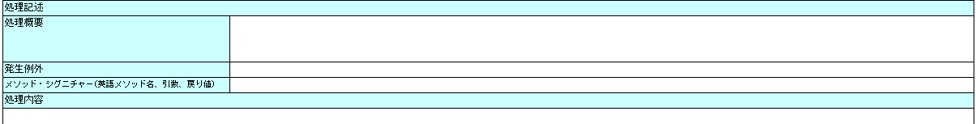
3.3.3 記述内容および記述ルール(処理記述)
1
2
3
4
No. | 記述項目 | 必須 | 記述内容および記述ルール
1 | 処理概要 | ○ | コンポーネントの責務の概要を数行程度で簡潔に記述する。
2 | 発生例外 | ○ ^{※1} | 当該処理の実行中に発生する例外を記述する。
3 | メソッド・シグニチャー | ○ ^{※1} | 設計モデルとして、コンポーネントに対するインターフェースのメソッド・シグニチャー(英語メソッド名、引数、戻り値)を定義後、記述する。
4 | 処理内容 | ○ | 処理を実現可能な順序で日本語で記述する。 分岐の箇所、繰り返しの範囲、条件を、明確に記述する。 各処理の対象、処理の内容、予期する結果を明確に記述する。これには以下のものが含まれる。 外部コンポーネントの責務の呼び出し エンティティー・コンポーネントの登録、照会、変更、削除 帳票印刷、メール送信、外部ファイルなどに関する処理 実装言語や使用するライブラリーに依存するコーディング・レベルでの詳細記述は行わない。 ※記述する項目および記述方法の詳細は「3.4 処理記述 記述ルール詳細」を参照すること。
※1 当初から記述する必要はないが、コーディング開始時には必須となる。

Slide 20
3.3.4 記述内容および記述ルール(入力項目一覧シート)
1
2
3
4
5
6
7
No. | 記述項目 | 必須 | 記述内容および記述ルール
1 | データ構造名およびデータ項目名(日本語) | ○ | 責務の入力となるデータを記述する。 構造化されたデータが入力となる場合、データの構造/繰り返しと含まれるデータ項目が明確になるように記述する。 ※記述方法の詳細は「3.5 入力項目一覧および出力項目一覧 記述ルール詳細」を参照すること。
2 | データ構造名およびデータ項目名(英語) | ○ ^{※1} | データ構造名およびデータ項目名の英語名を記述する。
3 | データ型 | ○ | データ型を記述する。(String、intなど)
4 | 多重度 | ○ | そのデータ構造またはデータ項目が繰り返し現れる回数を指定する。
 |  |  | <n> *(アスタリスク) <n>..<m> 【例】 1 0..1 1..* | ： n回出現する。(<n>は0以上の整数) ： 0回以上の複数回(不定回)出現する。(「0..*」と書いても同じ) ： n以上、m以下の不定回出現する場合。(<n>および<m>は整数または「*」) 1回のみ出現する。 0回または1回出現する。 1回以上の複数回(不定回)出現する。
5 | 必須 |  | データ項目が必須入力項目の場合は「Y」を記述する。
6 | DD外 |  | 「データ・ディクショナリー」に項目がない場合は「Y」を記述する。
7 | 備考 |  | その他、補足事項があれば記述する。
※1 当初から記述する必要はないが、コーディング開始時には必須となる。

Slide 21
3.3.5 記述内容および記述ルール(出力項目一覧シート)
1
2
3
4
5
6
7
No. | 記述項目 | 必須 | 記述内容および記述ルール
1 | データ構造名およびデータ項目名(日本語) | ○ | 責務の出力となるデータを記述する。 構造化されたデータが出力となる場合、データの構造/繰り返しと含まれるデータ項目が明確になるように記述する。 ※記述方法の詳細は「3.5 入力項目一覧および出力項目一覧 記述ルール詳細」を参照すること
2 | データ構造名およびデータ項目名(英語) | ○ ^{※1} | データ構造名およびデータ項目名の英語名を記述する。
3 | データ型 | ○ | データ型を記述する。(String、intなど)
4 | 多重度 | ○ | そのデータ構造またはデータ項目が繰り返し現れる回数を指定する。
 |  |  | <n> *(アスタリスク) <n>..<m> 【例】 1 0..1 1..* | ： n回出現する。(<n>は0以上の整数) ： 0回以上の複数回(不定回)出現する。(「0..*」と書いても同じ) ： n以上、m以下の不定回出現する場合。(<n>および<m>は整数または「*」) 1回のみ出現する。 0回または1回出現する。 1回以上の複数回(不定回)出現する。
5 | 使用 |  | 当該責務においてデータに値を設定して返すものには「Y」を記述する。
6 | DD外 |  | 「データ・ディクショナリー」に項目がない場合は「Y」を記述する。
7 | 備考 |  | その他、補足事項があれば記述する。
※1 当初から記述する必要はないが、コーディング開始時には必須となる。

Slide 22
3.4.1 処理内容 - 処理構造(1)
処理構造(1)
  処理内容は以下のような「制御構文キーワード」を使用して、構造を明確に記述する。「制御構文キーワード」は独立したセルに記述し、なるべく太字(または黒以外の文字色)にする。
  IF、ENF IFの直後には分岐条件を、FORの直後には繰り返し条件を記述する。
制御構文キーワードの表記 | キーワードの意味
「IF…THEN…」、「ELSE IF…」、「ELSE…」、「END IF」 | 条件分岐
「FOR…」、「END FOR」 | 繰り返し
「BREAK」、「CONTINUE」 | 繰り返しの中断、継続(必要に応じて使用する)
「RETURN」 | 処理が完了し、結果を呼び出し元のコンポーネントに返す

Slide 23
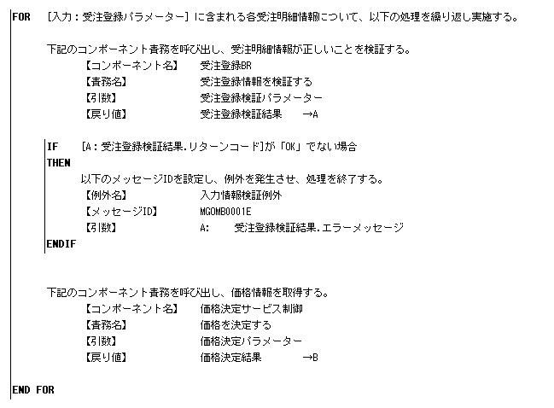
3.4.1 処理内容 - 処理構造(2)
処理構造(2)
  制御構文キーワードがおよぶ範囲や、処理内容のレベル感が一目でわかるように、インデントをそろえて記述する。(項番で表す必要はない)
キーワードで記述。
「FOR」、「END FOR」
「FOR」 ループ内の各処理のインデントのレベルを揃える。
キーワードで記述。
「IF…」「THEN…」、「END IF」

Slide 24
3.4.2 処理内容 - コンポーネント責務の呼び出し(1)
処理内容の記述において、他のコンポーネント責務の呼び出しを行う場合は以下の書式を使用する。
      下記のコンポーネント責務を呼び出し、～(目的語)を～(動詞)する。
      【コンポーネント名】 <コンポーネント名(日本語)>
      【責務名】 <責務/オペレーション名(日本語)>
      【引数】 AAA
      aaa = なし
      bbb = 入力： AA.bb
      ccc = A： cc
      BBB = 入力： BB
      【戻り値】 ZZZ →L
      xxx
      yyy
データ・マッピングの右辺
呼び出し先責務に引き渡すデータを記述する^{※1}。
データを渡さないことを明示的に示したい場合は「なし」と記述する。
データ・マッピング^{※1}の左辺
呼び出し先責務の入力パラメーター名を記述する。
データ構造がある場合はセルをずらして階層化する。
AAA(データ構造名)
aaa(データ項目名)
bbb(データ項目名)
ccc(データ項目名)
データ構造の代入
左辺および右辺にデータ構造名を記述した場合は、それぞれのデータ構造に属する同一名のデータ項目間で代入を行うものとする。
データ・マッピングの左辺と右辺を「=」
(半角 or 全角イコール)で区切る。
参照ラベル定義^{※2}
後続の処理で戻り値を参照する場合は、参照ラベルを付与する。
呼び出す責務の出力パラメーター(データ項目)名を記述する。
データ構造がある場合はセルをずらして階層化する。(入力パラメーターと同様)
最上位のデータ項目またはあとで参照されるデータ項目のみを記述する。
※1 データ・マッピングの記述方法の詳細は「3.4.3 データ・マッピング」を、データの記述方法の詳細は「3.4.5 値の参照」を参照すること。
※2 参照ラベルについては「3.4.4 データの受け取りと参照ラベル定義」を参照すること。

Slide 25
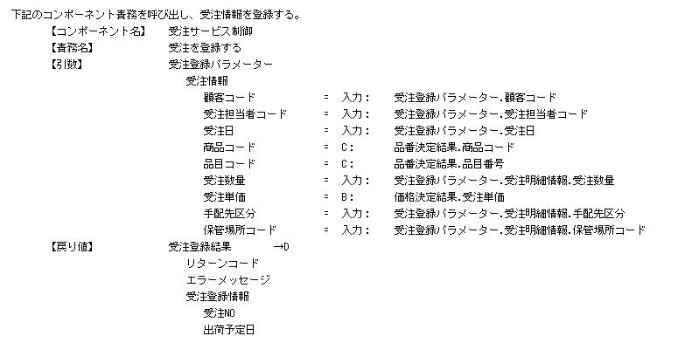
3.4.2 処理内容 - コンポーネント責務の呼び出し(2)
他のコンポーネント責務の呼び出しの記述例を以下に示す。
コンポーネントを呼び出すことで、何が処理されるべきなのかを明確に記述する。
列をそれぞれ分けて記述する。

Slide 26
3.4.3 処理内容 – データ・マッピング
コンポーネント責務の呼び出しのほか、インターフェースや帳票などの呼び出し、また、コンポーネント責務から呼び出し元への戻りの際など、コンポーネント責務の外部にデータを引き渡す必要がある場合は、以下の書式でデータ・マッピングを記述する。
      【引数】 ^{※1}
      AAA
      aaa = なし
      bbb = 入力： AA.bb
      ccc = A： cc
      BBB = 入力： BB
データ・マッピングの右辺
左辺のデータ項目に代入するデータを記述する^{※3}。
左辺のデータ項目にデータを渡さないことを明示的に示したい場合は「なし」と記述する。
データ・マッピングの左辺
呼び出し先で定義されたデータ項目を記述する^{※2}。
  値を設定しない場合は省略可。
  ただし、「必須」と指定されている項目については省略できない。
データ構造がある場合はセルをずらして階層化する。
AAA(データ構造名)
aaa(データ項目名)
bbb(データ項目名)
ccc(データ項目名)
データ構造の代入
左辺および右辺にデータ構造名を記述した場合は、それぞれのデータ構造に属する同一名のデータ項目間で代入を行うものとする。
データ・マッピングの左辺と右辺を「=」
(半角 or 全角イコール)で区切る。
※1 【引数】の他、【検索条件】【送信メッセージ】【出力】の場合にも同じ書式を使用する。
※2 【出力】の場合は、当該コンポーネント責務の出力項目一覧シートに定義されたデータ項目を記述する。
※3 データの記述方法の詳細は「3.4.5 値の参照」を参照すること。

Slide 27

3.4.4 処理内容 – データの受け取りと参照ラベル定義
コンポーネント責務の呼び出しのほか、SQLやインターフェースの呼び出し、ファイルからのデータ読み込みなど、コンポーネント責務外部からデータを受け取る必要がある場合は、以下の書式で記述する。
  参照ラベル定義
  受け取ったデータを後続の処理で参照できるよう、参照ラベルを以下の書式で記述する。
  [記述例]
      【戻り値】 ^{※1} ZZZ →L
      xxx
      yyy
参照ラベル定義(下記参照)
後続の処理でデータを参照する場合は、参照ラベルを付与する。
呼び出し先で定義されている出力データ項目を記述する。
データ構造がある場合はセルをずらして階層化する。(入力データ項目と同様)
最上位のデータ項目またはあとで参照されるデータ項目のみを記述する。
※1 【戻り値】の他、【取得項目】【受信メッセージ】の場合にも同じ書式を使用する。
<データ構造/項目名> → <参照ラベル名>
参照したいデータ構造と参照ラベル名を「→」(全角右向き矢印)でつなぐ。
「受注登録検証結果」を、後の記述で参照するために、「A」という参照ラベル名を定義する場合の記述。
(同一行に記述する)
これ以降、戻り値のデータは「A：受注登録検証結果」として参照可能となる。^{※2}
※2 戻り値の参照方法の詳細は「3.4.5 値の参照」を参照すること。

Slide 28

3.4.5 処理内容 - 値の参照(1)
処理内容の記述において、入力項目その他の値を参照する場合は以下の書式を使用する。
入力項目一覧にあるデータ項目の場合
  入力： <データ項目>
  他のコンポーネント責務呼び出し等の戻り値として得られたデータ項目の場合
  <参照ラベル名>：<データ項目>
参照するデータ項目が、構造を持つ場合は以下のように記述する。
  <データ構造名> + ．(+ ・・・) <要素データ項目名>
  [記述例]
これらの参照を文章中(IFの条件式中など)に記述する場合は、全体を[](半角大括弧)で囲む。
  [記述例]
入力項目一覧のデータ項目であることを示す文字列「入力」とデータ項目名を、「：」(全角 or 半角コロン)でつなぐ。
参照ラベル名と参照するデータ項目を
「： 」(全角 or 半角コロン)でつなぐ。
データ構造名と要素データ項目名を
「． 」(全角 or 半角ドット)でつなぐ。
データ構造が入れ子になっている場合は、必要な回数繰り返す。
入力項目一覧シートにある「受注登録パラメーター」「受注明細情報」データ構造の「受注数量」データ項目を参照している場合の記述。
「B」という参照ラベル名を定義された「価格決定結果」データ構造の「受注単価」データ項目を参照している場合の記述。
「A」という参照ラベル名を定義されている「受注登録検証結果」の「リターンコード」を示す場合の記述。

Slide 29
3.4.5 処理内容 - 値の参照(2)
処理内容の記述において、定数値を参照する場合は以下の書式を使用する。
  コードの場合
    「<コード名>」 全角カギカッコで囲む。
    [記述例] 「売切り」
  数値の場合
    <数値> 数値を直接記述する。
    [記述例] 12.5
  文字列の場合
    "<文字列>" 「"」 (半角ダブルクォーテーション)で囲む。
    [記述例] "abc"
  値の設定/未設定を表す場合
    (設定済) NOT NULLを意味する場合、「(設定済)」と記述する。
    (未設定) NULLを意味する場合、「(未設定)」と記述する。

Slide 30
3.4.6 処理内容 - ビジネス・ルールおよびメッセージの参照
処理内容の記述において、ビジネス・ルールおよびメッセージを参照する場合は、以下の書式を使用する。
  ビジネス・ルールの参照
    <ビジネス・ルールID>_<ビジネス・ルール名>
  メッセージの参照
    <メッセージID>
これらの参照を、処理内容の説明文などの文章中に記述する場合は、全体を[](半角大括弧)で囲む。
ただし、【引数】等のキーワードで指定された領域に記述する場合は、[]は省略できる。
  [記述例] ビジネス・ルールの参照
    ～の計算を行う。 [BROMB0001_明細単位の販売金額および取引通貨金額の計算]
  [記述例] メッセージの参照
    エラーメッセージ [MGOMB0001E] を出力する。
ビジネス・ルールIDとビジネス・ルール名を「_」(半角アンダースコア)でつなぐ。
メッセージIDを単独で記述する。

Slide 31
3.4.7 処理内容 - SQLの呼び出し(1)
処理内容の記述において、SQL の呼び出しを行う場合は以下の書式を使用する。
  SELECTの場合
      下記のSQLを呼び出し、～(目的語)を～(動詞)する
      【SQL ID】 <SQL ID>
      【SQL種別】 SELECT
      【関連テーブル】 SQL呼び出しで必要なテーブルを全て記載する。
      <テーブルID>_<テーブル名>(複数ある場合は、「、」または「,」で区切る。)
      【検索条件】 TABLEA = 入力： AA.aa
      TABLEB.c1 = A： cc
      PARAM = 入力： AA.bb
      【ソート順】 ORDER BY等のパラメータ
      【取得項目】 SQLの結果として得られるデータ項目 →X
      xxx
      yyy
検索条件のデータ・マッピング^{※1}
左辺には、「SQL一覧」で定義されているSQLの入力項目(パラメーター名)を、以下のように記述する。
入力パラメータ名
or
<列名> (単一テーブルの場合)
or
<テーブル名>＋「.」(半角ドット)＋<列名 or KEY名>
右辺には、代入するデータを記述する。
結果の受け取り^{※2}
SQLの結果として得られるデータ項目を記述する。(SELECTの結果など)
※1 データ・マッピングの記述方法の詳細は「3.4.3 データ・マッピング」を参照すること。
※2 結果の受け取りの記述方法の詳細は「3.4.4 データの受け取りと参照ラベル定義」を参照すること。

Slide 32
3.4.7 処理内容 - SQLの呼び出し(2)
処理内容の記述において、SQL の呼び出しを行う場合は以下の書式を使用する。
  UPDATE / INSERT / DELETEの場合
      下記のSQLを呼び出し、～(目的語)を～(動詞)する
      【SQL ID】 <SQL ID>
      【SQL種別】 UPDATE / INSERT / DELETEのいずれか
      【関連テーブル】 SQL呼び出しで必要なテーブルを全て記載する。
      <テーブルID>_<テーブル名>(複数ある場合は、「、」または「,」で区切る。)
      【検索条件】 TABLEA = 入力： AA.aa
      TABLEB.c1 = A： cc
      PARAM = 入力： AA.bb
      【ソート順】 ORDER BY等のパラメータ
      【取得項目】 SQLの結果として得られるデータ項目 →X
      xxx
      yyy
検索条件のデータ・マッピング^{※1}
左辺には、「SQL一覧」で定義されているSQLの入力項目(パラメーター名)を、以下のように記述する。
入力パラメータ名
or
<列名> (単一テーブルの場合)
or
<テーブル名>＋「.」(半角ドット)＋<列名 or KEY名>
右辺には、代入するデータを記述する。
結果の受け取り^{※2}
SQLの結果として得られるデータ項目を記述する。(UPDATE/DELETE行数など)
※1 データ・マッピングの記述方法の詳細は「3.4.3 データ・マッピング」を参照すること。
※2 結果の受け取りの記述方法の詳細は「3.4.4 データの受け取りと参照ラベル定義」を参照すること。

Slide 33
3.4.8 処理内容 - インターフェースの呼び出し
処理内容の記述において、外部インターフェースまたはサブシステム間インターフェースの呼び出しを行う場合は以下の書式を使用する。
  受信のみの場合は、【送信メッセージ】の項を省略する。
  送信のみの場合は、【受信メッセージ】の項を省略するか、<受信メッセージ名>_<受信メッセージID>として「なし」を記述する。
  受信メッセージが複数種類存在する場合は、【受信メッセージ】および【戻り値】の項を繰り返して記述する。
      下記のインターフェースを呼び出し、～(目的語)を～(動詞)する。
      【インターフェースID】 <インターフェースID>
      【インターフェース名】 <インターフェース名>
      【送信メッセージ】 <送信メッセージID>_<送信メッセージ名>
      aaa = なし
      bbb = 入力： AA.bb
      【戻り値】 ZZZ1 →L1
      【受信メッセージ】 <受信メッセージID>_<受信メッセージ名> →L2
      xx
      yy
      【戻り値】 ZZZ2 →L3
送信データのデータ・マッピング^{※1}
左辺には、送信するインターフェース・メッセージの「インターフェース・メッセージ仕様」に記述されたデータ項目名を記述する。
右辺には、代入するデータを記述する。
戻り値データの受け取り^{※2}
送信時の戻り値がある場合は記述する。
戻り値がない場合は省略可。
受信メッセージからのデータの受け取り^{※2}
受信するインターフェース・メッセージの「インターフェース・メッセージ仕様」に記述されたデータ項目を記述する。
戻り値データの受け取り^{※2}
受信時に受信メッセージ以外の戻り値がある場合は記述する。
戻り値がない場合は省略可。
※1 データ・マッピングの記述方法の詳細は「3.4.3 データ・マッピング」を参照すること。
※2 戻り値および受信メッセージからのデータの受け取りの記述方法の詳細は「3.4.4 データの受け取りと参照ラベル定義」を参照すること。

Slide 34
3.4.9 処理内容 - 帳票の呼び出し
処理内容の記述において、帳票の呼び出しを行う場合は以下の書式を使用する。
  1回の帳票出力において複数の帳票レイアウトを使用する場合は、【帳票レイアウト】および【引数】の項を繰り返して記述する。
      下記の帳票を作成する。
      【帳票ID】 <帳票ID>
      【帳票名】 <帳票名>
      【帳票レイアウト】 <帳票レイアウトID>_<帳票レイアウト名>
      【引数】 aaa = なし
      bbb = 入力： AA.bb
      【戻り値】 帳票モジュールで定義されている出力項目名 →L
      xx
      yy
帳票出力データのデータ・マッピング^{※1}
左辺には、帳票仕様で定義されている帳票の出力項目名を記述する。
右辺には、代入するデータを記述する。
戻り値データの受け取り^{※2}
帳票出力時の戻り値がある場合は記述する。
※1 データ・マッピングの記述方法の詳細は「3.4.3 データ・マッピング」を参照すること。
※2 戻り値からのデータの受け取りの記述方法の詳細は「3.4.4 データの受け取りと参照ラベル定義」を参照すること。

Slide 35
3.4.10 処理内容 - ファイル操作(1)
処理内容の記述において、ファイル操作を行う場合は以下の書式を使用する。
  ファイルのオープンまたはクローズの場合
  ファイルの読み込みの場合
      下記のファイルをオープン/クローズする。
      【ファイルID】 <ファイルID>
      【ファイル名】 <ファイル名>
      下記のファイルから一行読み込み、～(目的語)を～(動詞)する。
      【ファイルID】 <ファイルID>
      【ファイル名】 <ファイル名>
      【取得項目】 「ファイル仕様」で定義されている項目名(日本語) →L
      xx
      yy
[処理の表記例]
○○情報を1件取得する.
ファイルからの取得項目の記述^{※1}
「ファイル仕様」で定義された読み込み対象となる項目名を記述する。
※1 ファイルからの取得項目の記述方法の詳細は「3.4.4 データの受け取りと参照ラベル定義」を参照すること。

Slide 36
3.4.10 処理内容 - ファイル操作(2)
処理内容の記述において、ファイル操作を行う場合は以下の書式を使用する。
  ファイルへの書き出しの場合
      下記のファイルに１行書き込み、～(目的語)を～(動詞)する。
      【ファイルID】 <ファイルID>
      【ファイル名】 <ファイル名>
      【引数】 「ファイル仕様」で定義されている項目名(日本語)
      aaa = なし
      bbb = 入力： AA.bb
      ccc = A： cc
[処理の表記例]
○○情報を記録する.
ファイルへの書き出しデータの
データ・マッピング^{※1}
左辺には、「ファイル仕様」で定義された項目名を記述する。
右辺には、代入するデータを記述する。
※1 データ・マッピングの記述方法の詳細は「3.4.3 データ・マッピング」を参照すること。

Slide 37
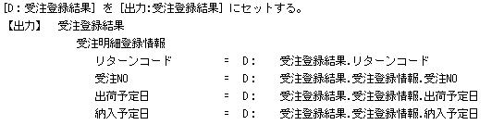
3.4.11 処理内容 - コンポーネント責務の出力
処理内容の記述において、当該責務の呼び出し元に戻す結果に値を設定する場合は以下のように記述する。
[記述例]
      【出力】 当該コンポーネント責務の出力データ項目名
      aaa = なし
      bbb = B： AA.bb
      ccc = C： cc
      BBB = 入力： BB
コンポーネント責務の出力のデータ・マッピング^{※1}
左辺には、当責務の出力項目一覧に記述されたデータ項目を記述する。
  値を設定しない場合は省略可。
  ただし、「使用」欄が「Y」になっている出力項目については省略できない。
右辺には、代入するデータを記述する。
※1 データ・マッピングの記述方法の詳細は「3.4.3 データ・マッピング」を参照すること。
出力項目一覧に定義されたデータ項目「受注NO」(「受注登録結果」「受注明細登録情報」データ構造に含まれている)に対し、ここまでの処理で「D」という参照ラベル名を付与されたデータ項目である「受注登録結果.受注登録情報.受注NO」の値を設定している。

Slide 38
3.4.12 処理内容 - 例外の発生
処理内容の記述において、当該責務から例外を発生させる場合は以下のように記述する。
[記述例]
      以下のメッセージIDを設定し、例外を発生させる。
      【例外名】 発生させる例外名
      【メッセージID】 <メッセージID>
      【引数】 例外に引き渡すデータ項目
      入力： AA.bb
      C： cc
例外の引数
例外に引き渡すデータを記述する^{※1}。
値を渡さない場合は省略可。ただし、値を渡さないことを明示的に示したい場合は「なし」と記述する。
※1 データの記述方法の詳細は「3.4.5 値の参照」を参照すること。
      IF [A:検索結果.個数]が0に等しい
      THEN
      以下のメッセージIDを設定し、例外を発生させる
      【例外名】 DataNotFoundException
      【メッセージID】 MSG0001E
      【引数】 A: 検索結果
      END IF

Slide 39
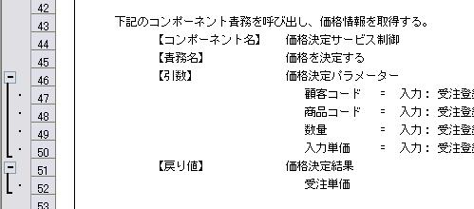
3.4.13 処理内容 - 記述上のヒント (1)
以下の機能を利用することによって、処理内容の記述を読みやすくすることができる。
  Excelグループ機能の活用
    【引数】【戻り値】などにデータ構造を記述する際は、Excelのグループ化を利用すること。
      「データ」＞「グループとアウトラインの設定」＞「グループ化」
      集計行は詳細データの上(データ構造名を記述している行)にすること。

Slide 40
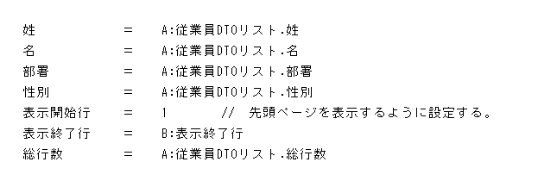
3.4.13 処理内容 - 記述上のヒント (2)
処理内容の記述では、以下のようにコメントの利用が可能である。特に、 「4. ツールによる品質検証」で紹介した「ワーク・プロダクト品質検証ツール」を利用する場合は、必要に応じて使用することを推奨する。
  コメントの利用
    コンポーネント責務呼び出しや例外の発生など、記述すべき項目が指定されている箇所において、指定された項目以外の情報を記述したい場合は、「//」(連続する半角スラッシュ)を前に置く。
      「//」から当該行の末尾までに記述された内容は、「4. ツールによる品質検証」に記述されている品質検証の対象外となる。

Slide 41
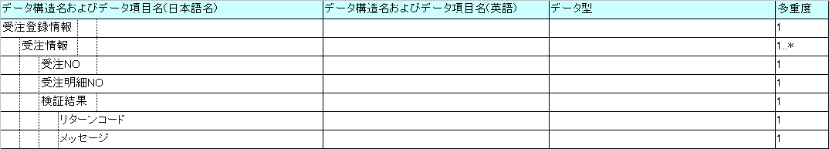
3.5.1 データ構造名およびデータ項目名
入力項目一覧シートおよび出力項目一覧シートの「データ構造およびデータ項目名」を表記する場合は、以下の書式を利用する。
  処理記述シートの処理内容欄にて、データ・マッピングの左辺のデータに構造がある場合もこれに準じて記述する。
[記述例]
AAA (最上位のデータ構造名)
BBB (最上位のデータ構造に含まれるデータ構造名)
bbb (次のレベルのデータ構造に含まれるデータ項目名)
...
ccc (最上位のデータ構造に含まれるデータ項目名)
ddd (最上位のデータ構造に含まれるデータ項目名)
最上位の「受注登録情報」に、複数個の「受注情報」が含まれる。
「受注情報」は、2個のデータ項目(「受注NO」および「受注明細NO」)、および１個の下位データ構造「検証結果」を含む。
「検証結果」は、2個のデータ項目(「リターンコード」および「メッセージ」)を含む。

Slide 42
4. ツールによる品質検証
「ワーク・プロダクト品質検証ツール」を利用することにより、当ガイドが対象とするワーク・プロダクトに対して、下表に示すような品質検証を行うことができる。^{※1}
当ガイドの記述に従ってワーク・プロダクトを作成することで、「ワーク・プロダクト品質検証ツール」による品質検証は基本的に全て「合格」となる。
ツールによる品質検証 ルールの種別 | ルールの説明 | 主な検証内容
規則準拠性 (ワーク・プロダクト作成) | ワーク・プロダクト内の必須入力の項目に値が記述されていることの確認 | ワーク・プロダクト ヘッダー、処理記述、入力項目一覧、出力項目一覧の必須入力項目が記述されていること。
規則準拠性 (命名) | ワーク・プロダクトのファイル名が「ネーミング・ルール」に準拠していることの確認 | コンポーネント処理記述、コンポーネント責務一覧のファイル名が、ネーミング・ルールに則った形式になっていること。
データ一意性 | ワーク・プロダクトのIDやワーク・プロダクト名に重複がないことの確認 | コンポーネント責務一覧内のコンポーネント名/責務に重複がないこと。
整合性 (ワーク・プロダクト外部) | ワーク・プロダクトの記述項目および記述内容が、外部ワーク・プロダクトと整合性が取れていることの確認 | コンポーネント責務一覧とコンポーネント処理記述との間の整合性が取れていること。 コンポーネント処理記述に記述された他のコンポーネント/責務、データ項目名が外部ワーク・プロダクトに定義されていること。
整合性 (ワーク・プロダクト内部) | ワーク・プロダクトの記述項目および記述内容が、内部で整合性が取れていることの確認 | コンポーネント処理記述の処理内容、入力項目一覧、出力項目一覧に記載されたデータ項目の整合性および、コンポーネント処理記述のファイル名との整合性が取れていること。
※1 全ての品質検証ルールとその詳細内容については、「ワーク・プロダクト品質検証ルール一覧」を参照。

